Slide 1
正牌天神的原型最终展示
AR小游戏

Slide 2
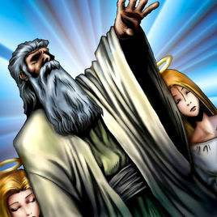
故事背景
原型介绍
1. 游戏类型
第一人称射击游戏
2. 游戏设定
玩家扮演“天神”的角色，对侵略信仰自己的信徒的领地的小人赐予神罚
并且同时玩家要使用击退小人获得的金币来训练自己的子民，让他们拥有自保的能力

Slide 3
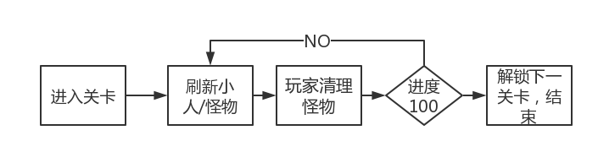
游戏玩法
项目回顾
塔防类游戏
做出决策，坚持到完成所有进度的游戏

Slide 4
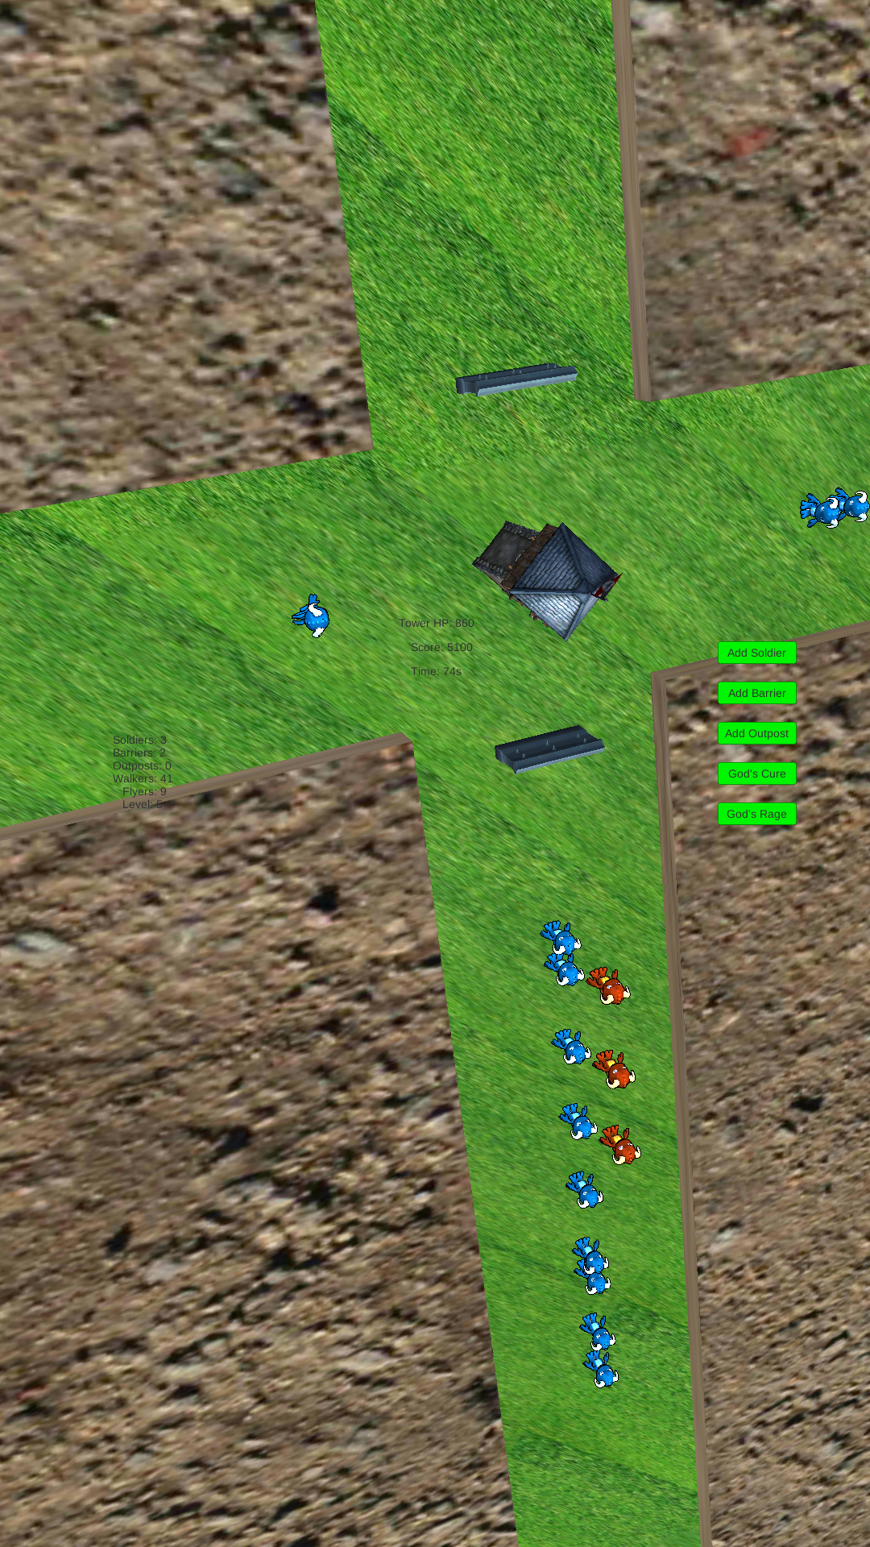
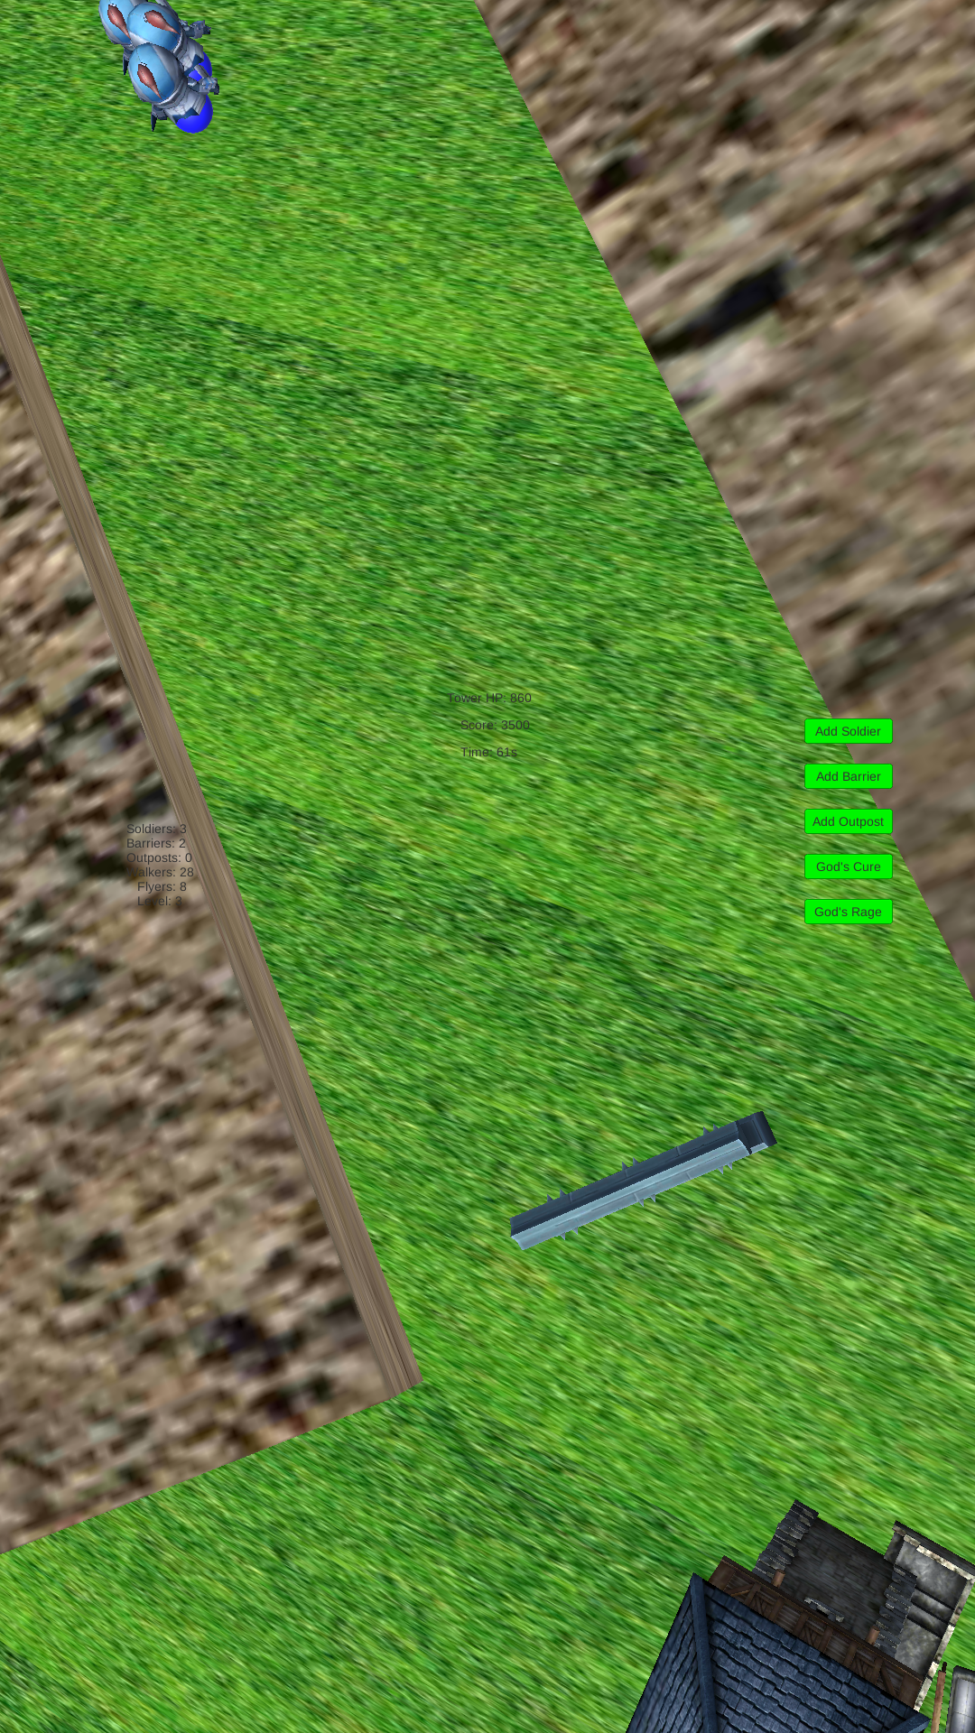
实际画面
项目回顾
2.近距离距离查看地图，可以清楚看到怪物的模样
1. 远距离查看地图全貌

Slide 5
与AR相关的有趣的点
项目回顾
1. AR有比较新鲜的视觉奇观
立体，全方位，与现实画面结合
2. 类似于手持摄像的操作体验
在传统触摸屏和陀螺仪的基础上增加了新的互动手段，比较新鲜

Slide 6
随之带来的负面影响
项目回顾
1. AR视觉奇观对美术提出了更高的要求
传统的一些“欺骗手法”不再适用，例如纸片2.5D，伪3D，伪阴影等
2. 双手疲劳与眼睛酸痛
新的互动方式要求玩家紧握手机，反应速度和操作精度都会下降
肉眼反复定焦会加剧疲劳

Slide 7
我们想到的解决方案
项目回顾
1. 解决不了的问题就回避
不使用纸片人，2.5D，采用不需要阴影的美术风格
2. 缩短关卡，减少操作量
在原型的基础上去除了射击的功能，减少玩家点击屏幕的次数，可以更加专注在观察游戏画面上

Slide 8
创新的点
项目回顾
使用机器学习训练玩家AI
如果想要减少玩家的负担，那能不能做一个自动操作的AI？
使用NEAT算法训练，基础是遗传算法
Evolving Neural Networks through Augmenting Topologies, NEAT。增广拓扑神经网络是无监督学习，只需要人为定义结果的好坏。可以从最小的结构去拓扑最优（或者近似最优）的中间层节点和链接
并且可以一定程度保护拓扑出的新结构在一定时间内不会因为表现较差被剔除出种群，保证了结构的拓展具有一定的时间连续性
成果
经过一定时间的训练后，可以自己完成简单的关卡

Slide 9
演示视频
项目回顾

Slide 10
谢谢！！
项目回顾

